Slide 1
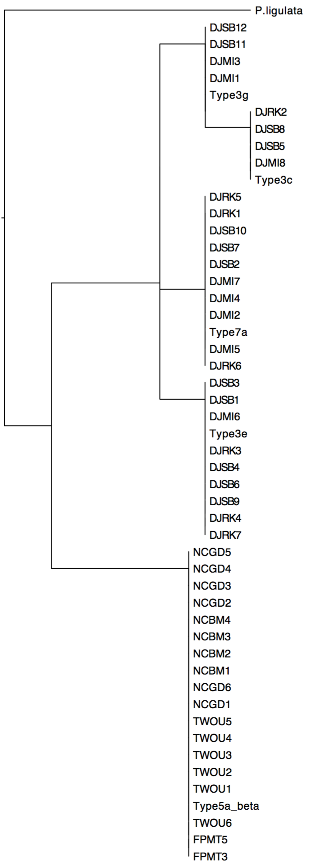
83
93
82
85
clade 2
82
87
clade 1
0.005

